Slide 1
Dit is mijn diavoorstelling over
De toren van Babel

Slide 2
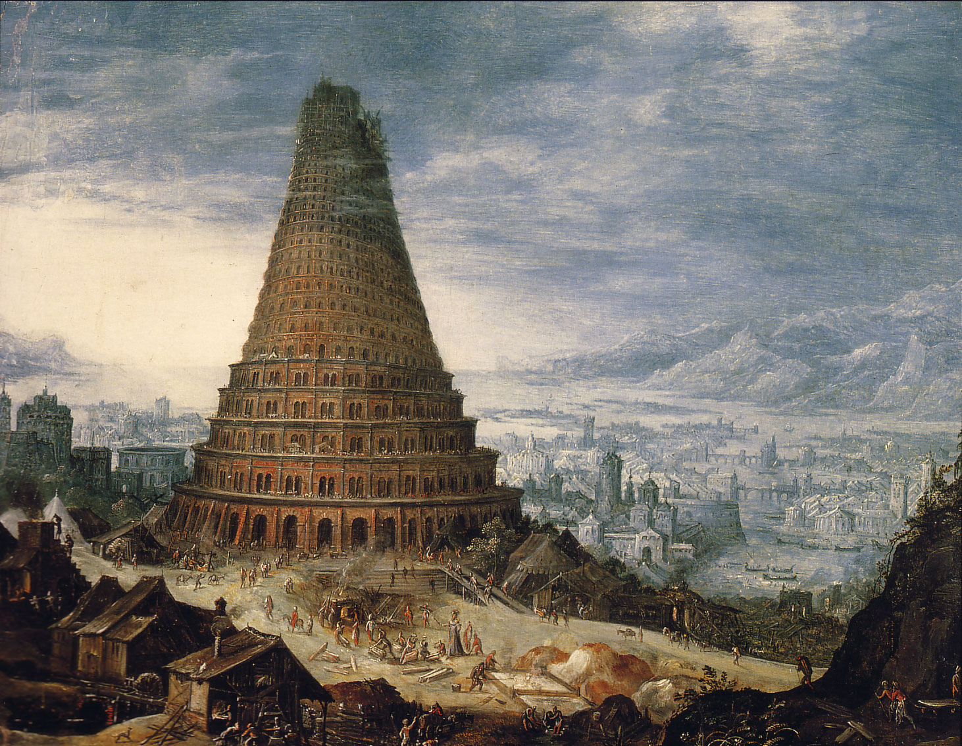
de bouw van de toren word bijgestaan door
20.000 mensen en duurde 20 jaar voor dat
Hij af was. En is genoemd naar de
Voornaamste god van Babyllon,Mardoek

Slide 3
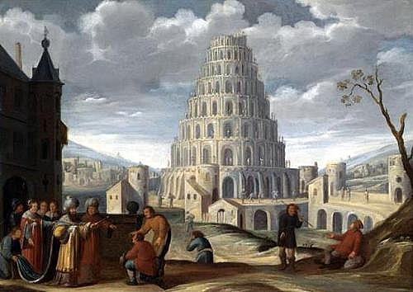
Hier is de toren zo goed als af.
Het is een zeer hoge toren hij
Is 91m hoog en heeft een basis
Van 91mx91m.

Slide 4
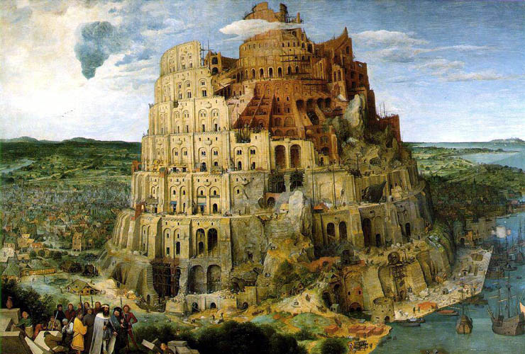
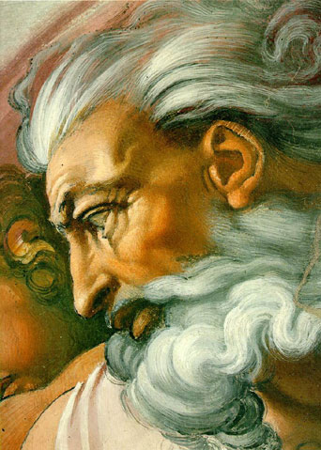
Maar god wou geen toren
Dus liet hij de mensen anders
Spreken dan de anderen.
En toen stopte de bouw van
De toren.

Slide 5
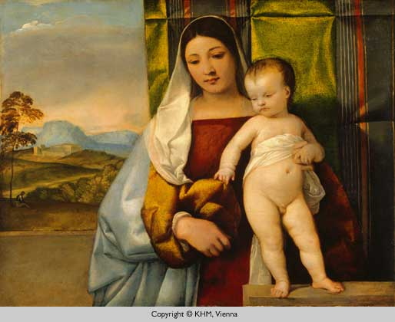
De mensen hadden zich
Verspreid omdat god ervoor
Gezorgd had dat ze elkaar niet
Meer verstonden want god wou
Niet dat ze die toren maakte.
.

Slide 6
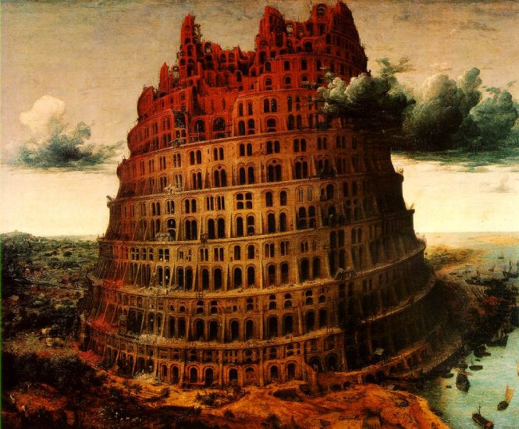
Dit zijn de overblijfselen
Van de toren hij is
Helemaal weggezakt.
Dat was het verhaal
Van de toren van
Babel.

Slide 7
Zijn er nog vragen?

Slide 8
zo dit was mijn dia.
Ik hoop dat jullie het leuk vonden!!!

